Slide 1

Автор презентации: Казанцева В. Г.
воспитатель (СЗД)
Г. Арамиль – 2017 год

Slide 2


Slide 3


Slide 4


Slide 5


Slide 6
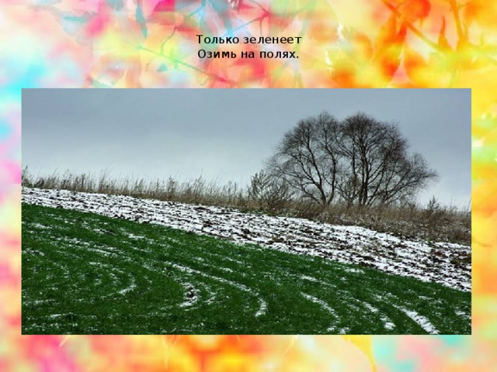

Slide 7


Slide 8


Slide 9


Slide 10


Slide 11


Slide 12


